Slide 1
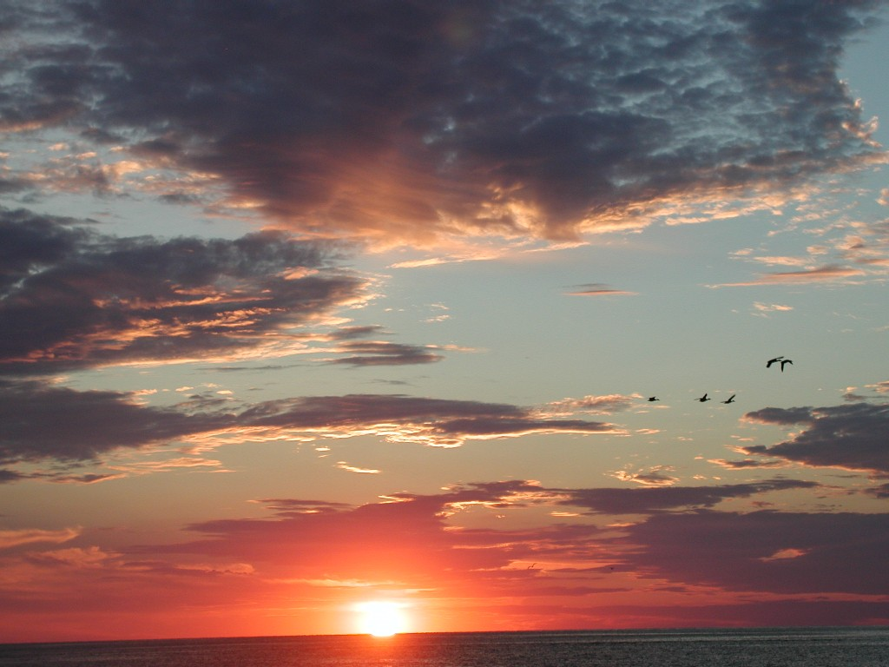
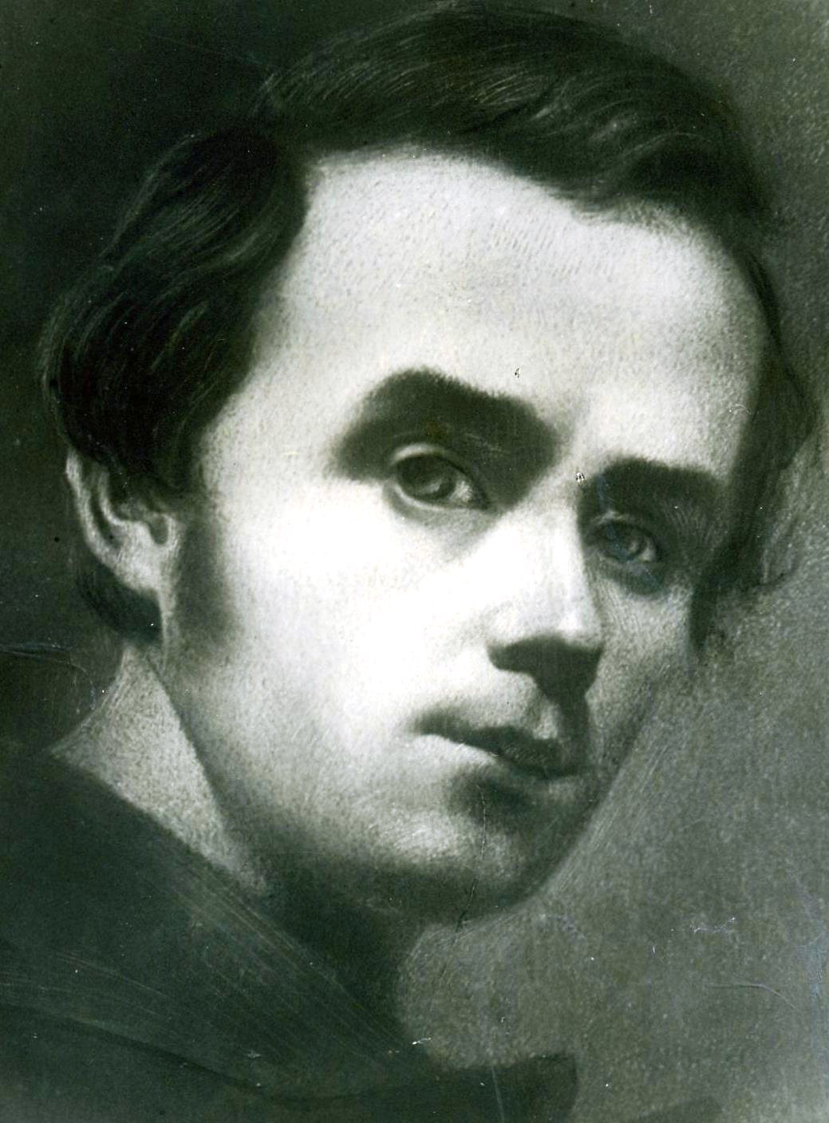
ТАРАС
ГРИГОРОВИЧ
ШЕВЧЕНКО

Slide 2
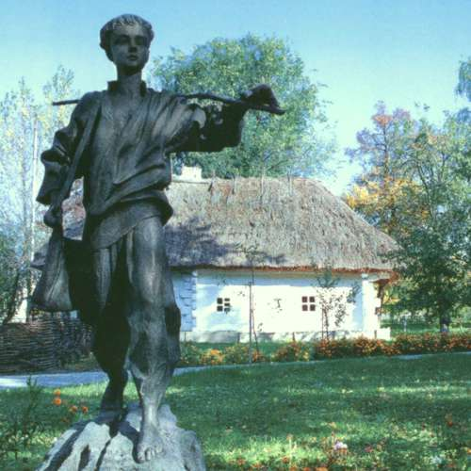
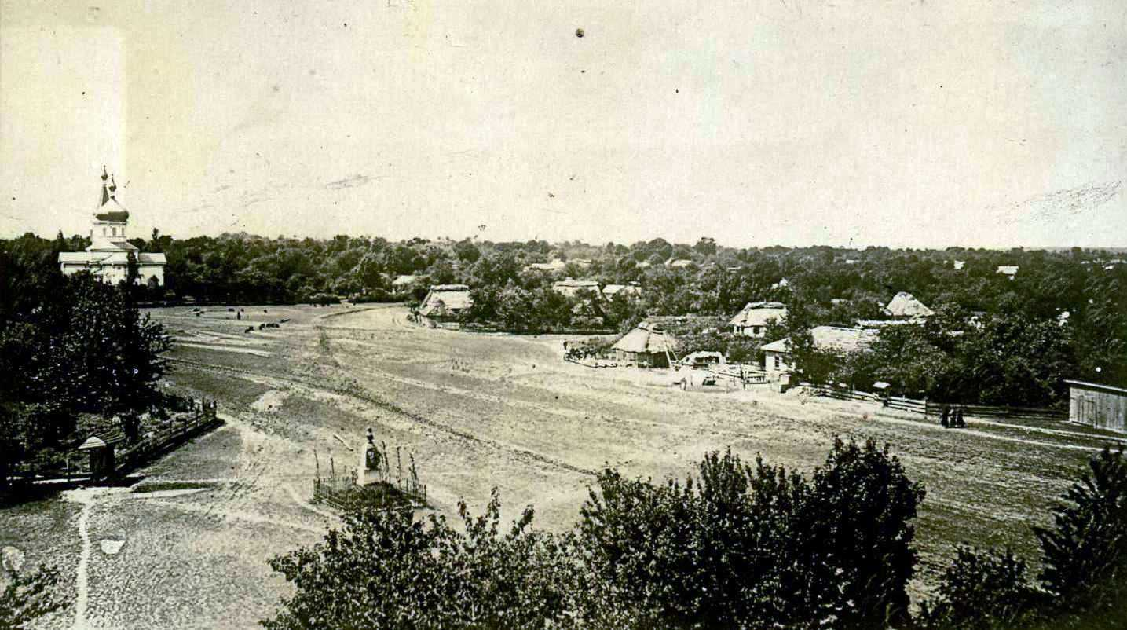
ВЕЛИКИЙ СПІВЕЦЬ НАРОДУ УКРАЇНСЬКОГО НАРОДИВСЯ В НІЧ З 26 на 27 ЛЮТОГО
(за старим стилем)
1814 року у МОРИНЦЯХ на ЗВЕНИГОРОДЩИНІ

Slide 3
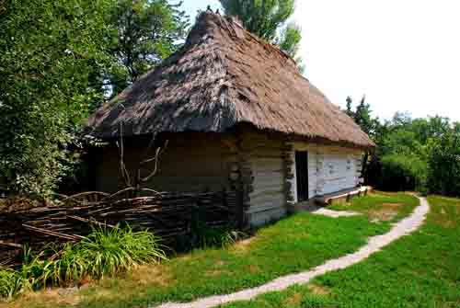
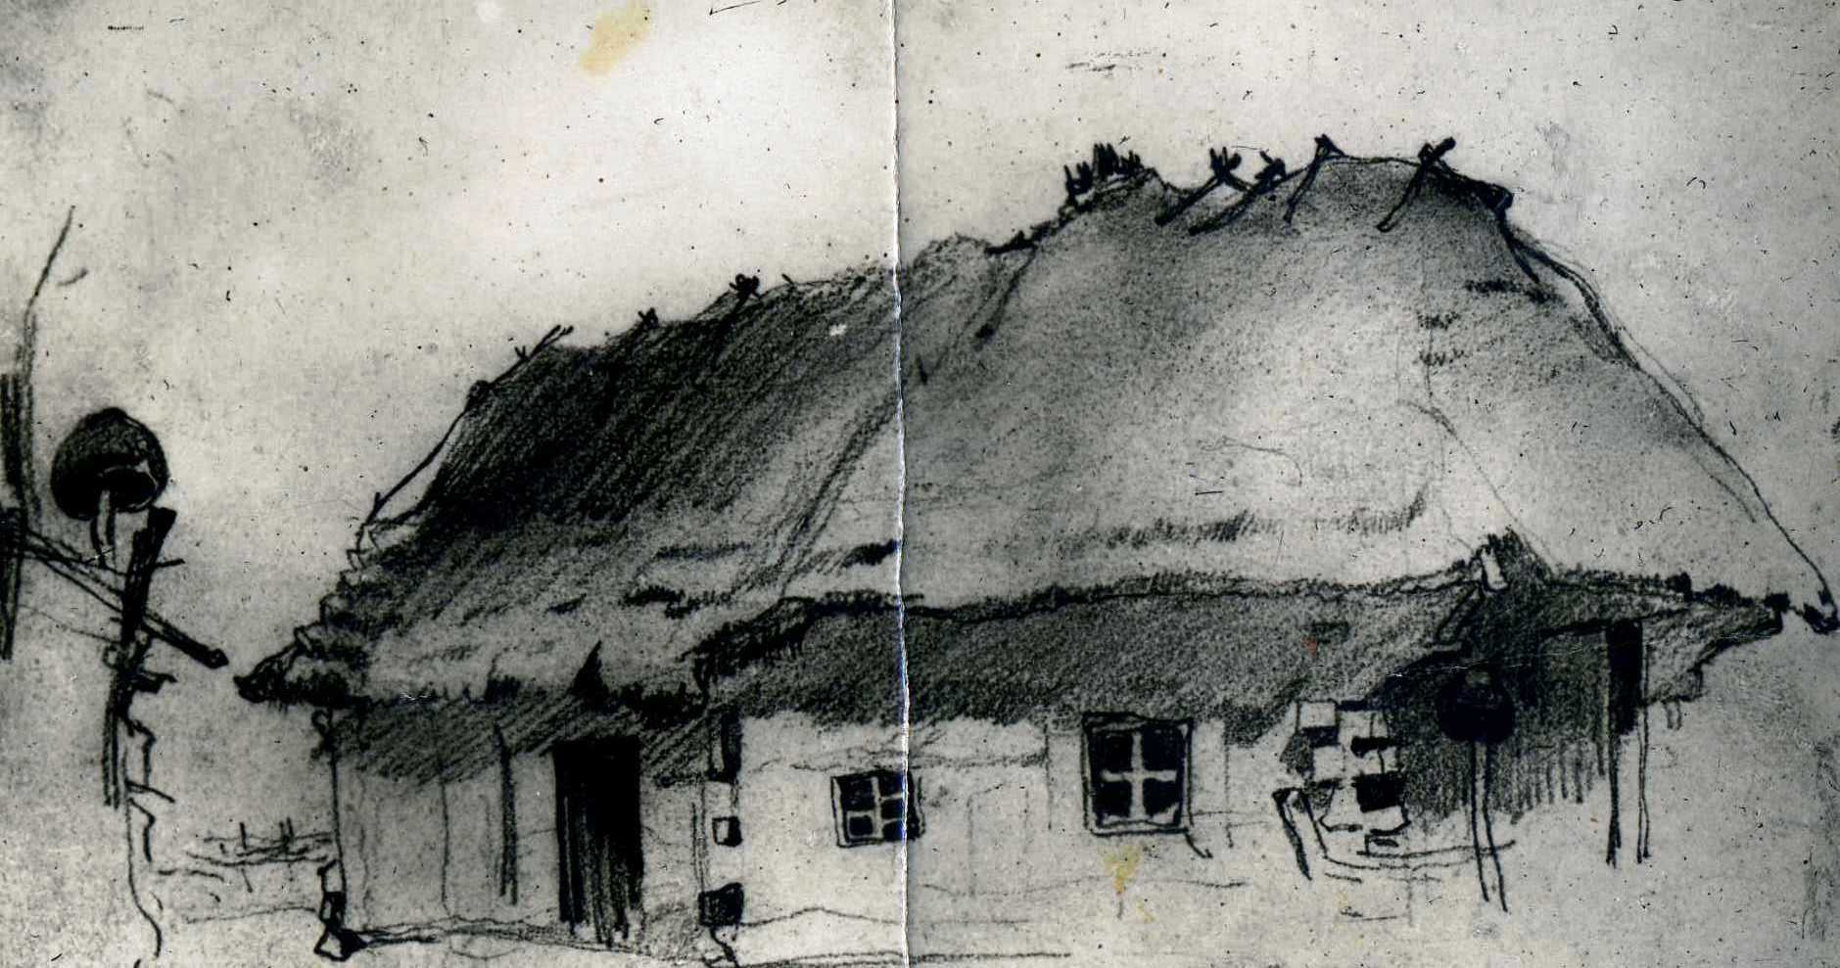
За що, не знаю, називають
Хатину в гаї тихим раєм.
Я в хаті мучився колись,
Мої там сльози пролились

Slide 4
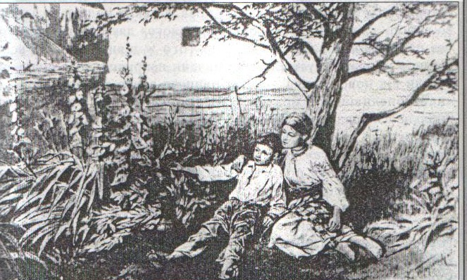
Тарас із сестрою Катериною
Худ. К.Трутовський

Slide 5
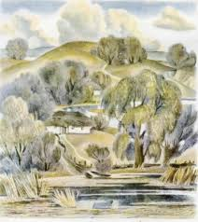
Зоре
моя вечірняя…

Slide 6
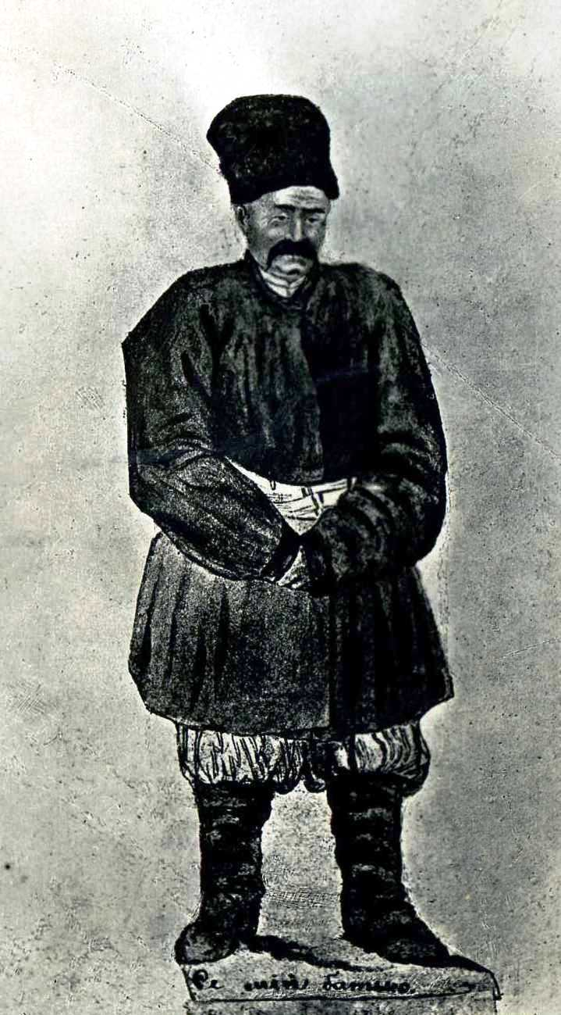
З предсмертних слів батька Т.Г. Шевченка:
“Синові Тарасу з мого хазяйства нічого не треба, він не буде аби яким чоловіком; з його буде або щось дуже добре, або велике ледащо…”

Slide 7
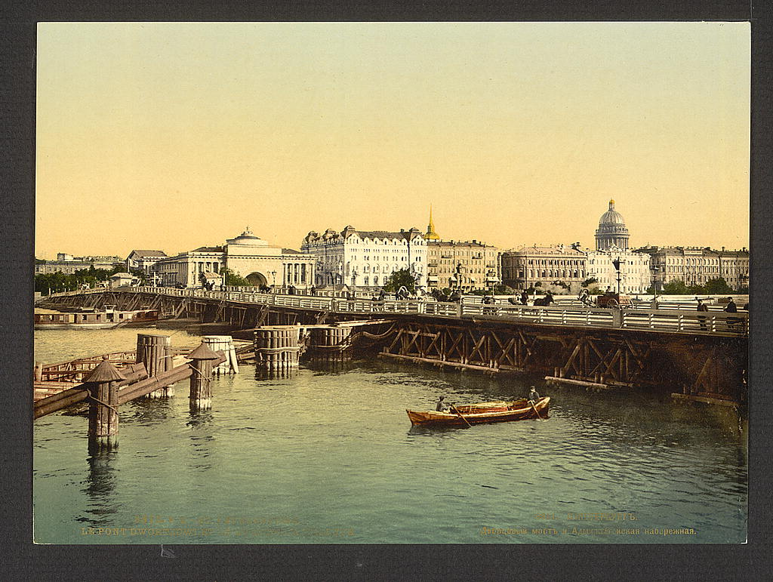
У Петербурзі почалися нові сторінки життя Тараса Шевченка

Slide 8
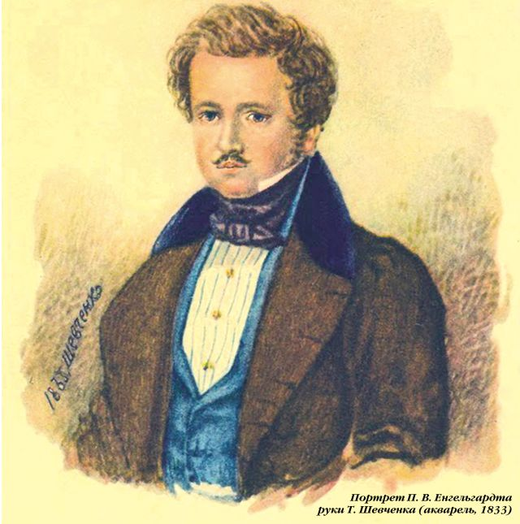
У пана Енгельгардта
За козачка служив
Не згинався перед паном –
Служив, як умів.
Скуштував на юнім тілі
Не раз батогів.

Slide 9
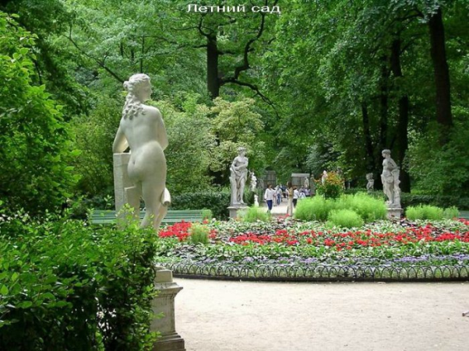
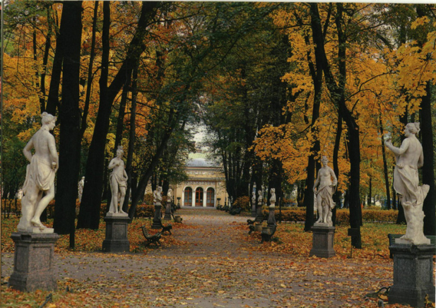
Нишком він малює
Статуї в саду.
Вночі пише вірші
Про людську біду.

Slide 10
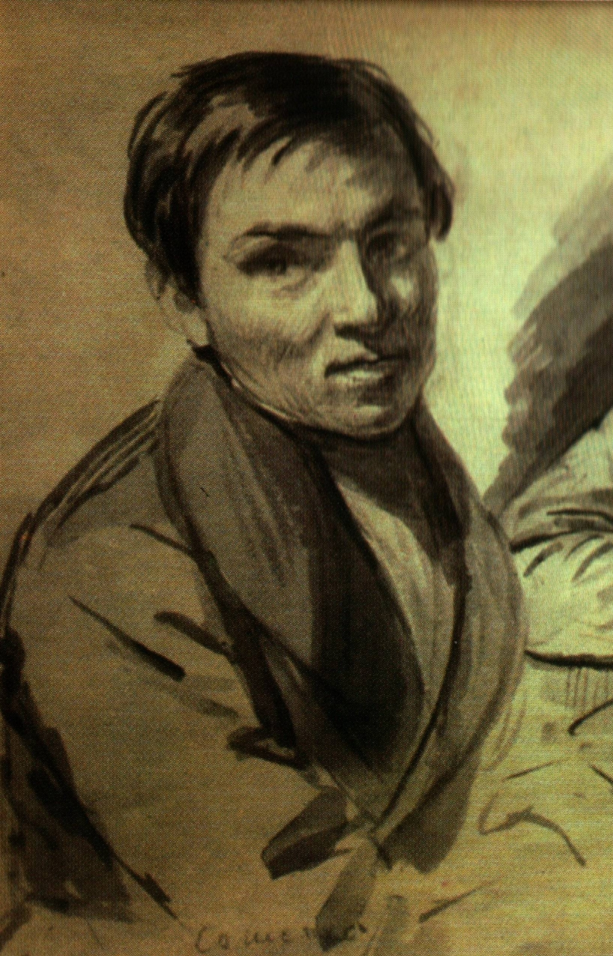
…у саду Петербурзькім
Стрів його Сошенко,
Сошенко й Григорович
У розумнім колі
Вирвали талант вкраїнський
З тяжкої неволі.
Сошенко

Slide 11
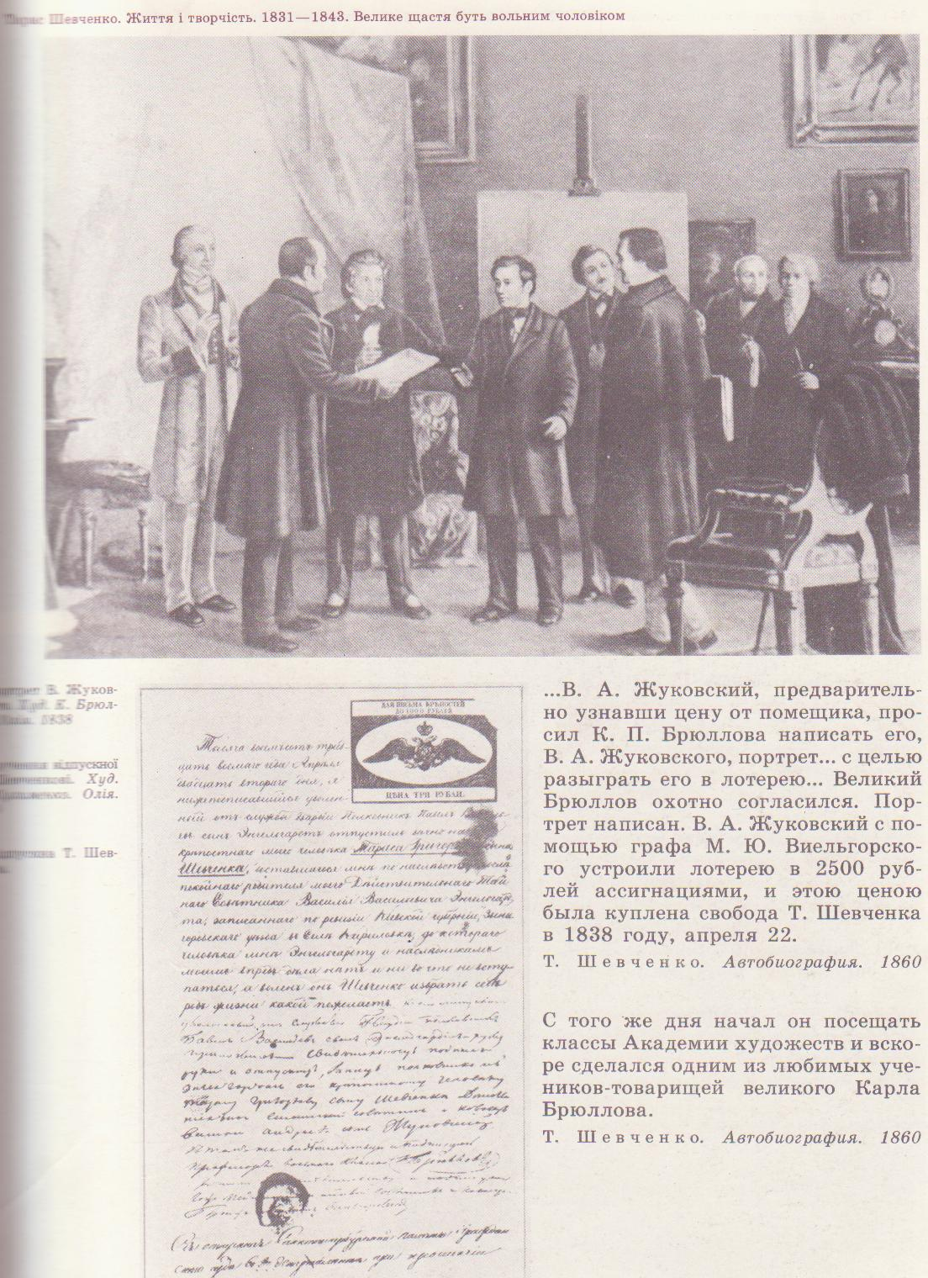
Куплено свободу
Тараса Шевченка за 2500рублів 22 квітня 1938 року

Slide 12
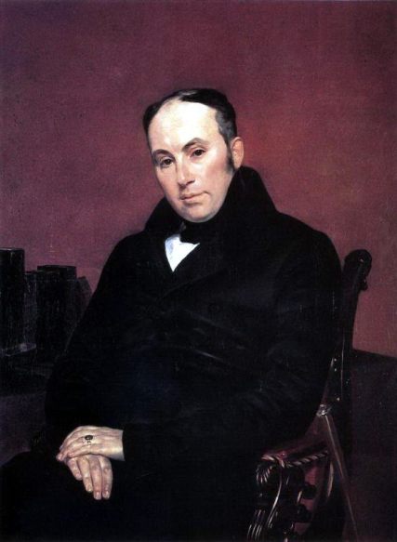
Портрет
В.А. Жуковського роботи художника К.П.Брюллова,
за який було викуплено
Т.Г. Шевченка

Slide 13
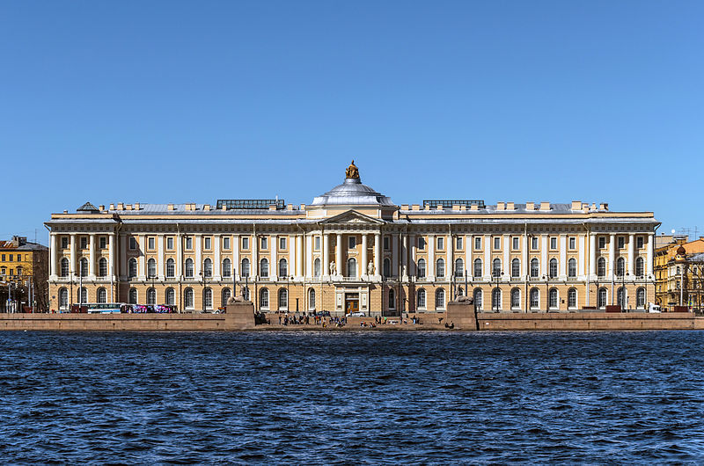
В 1845 році Тарас Григорович Шевченко закінчив Петербурзьку академію мистецтв

Slide 14
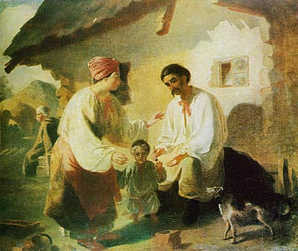
Селянська родина

Slide 15
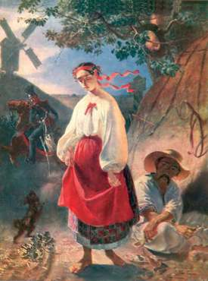
Катерина

Slide 16
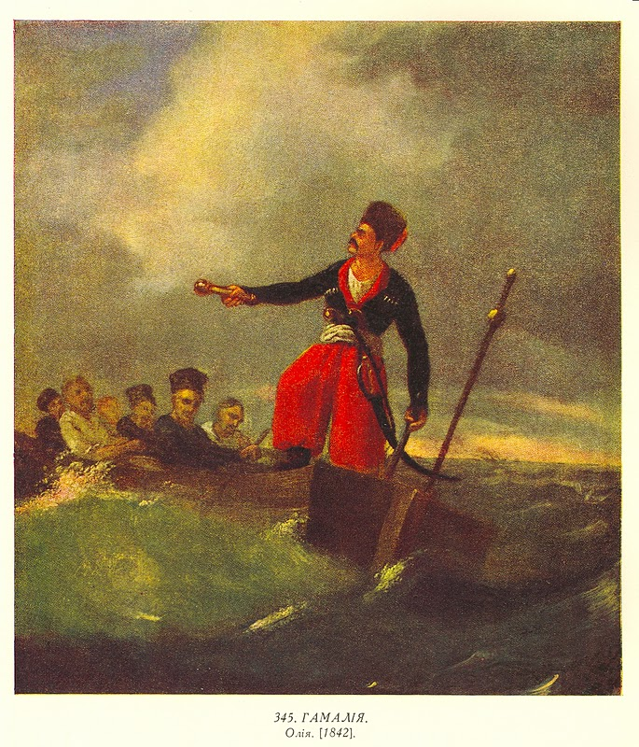
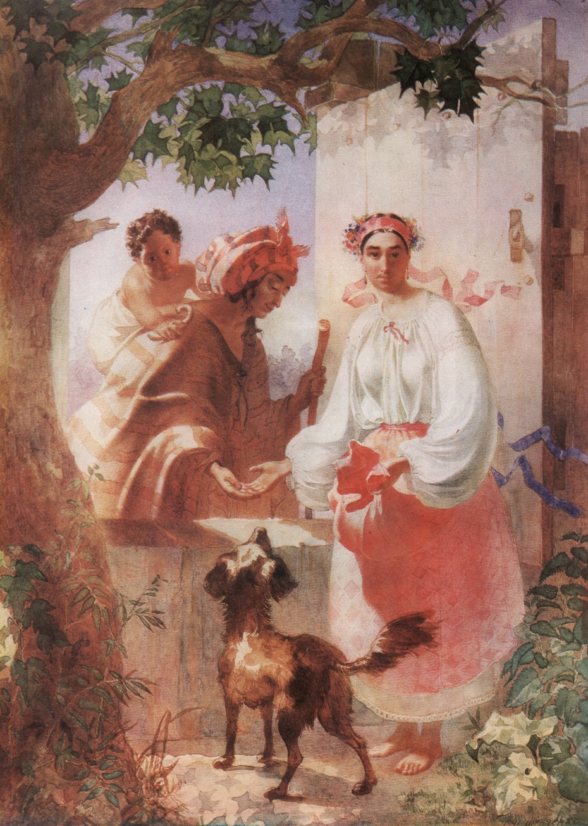
Гамалія
Циганка-ворожка

Slide 17
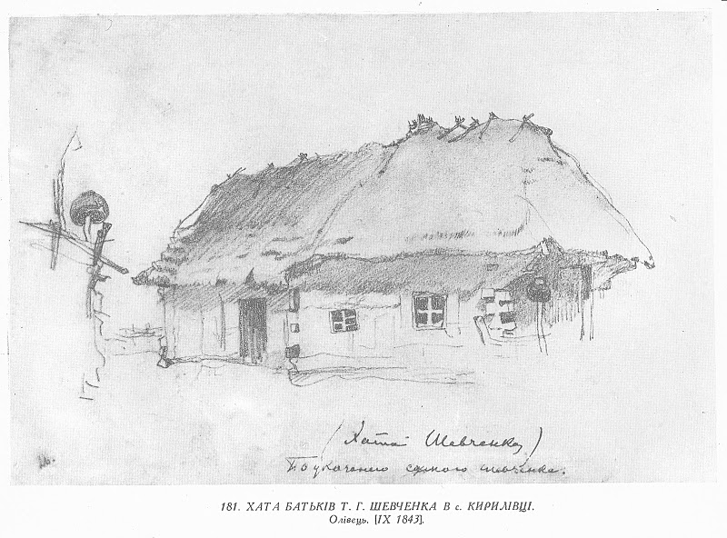
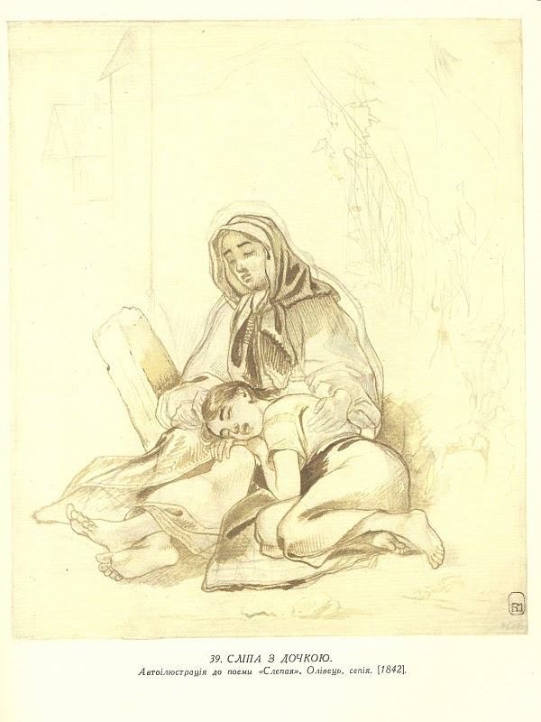
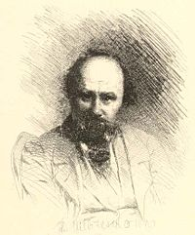
    За значні успіхи у гравюрі Шевченкові було присвоєно звання академіка.

Slide 18
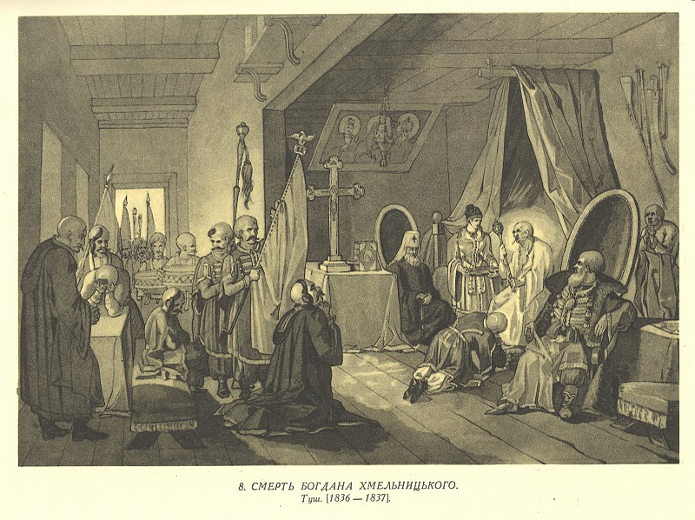
Смерть Богдана Хмельницького

Slide 19
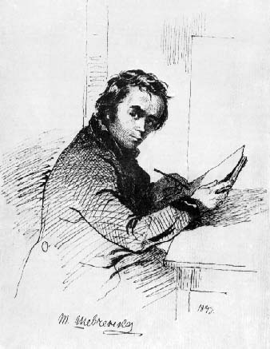
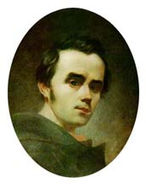
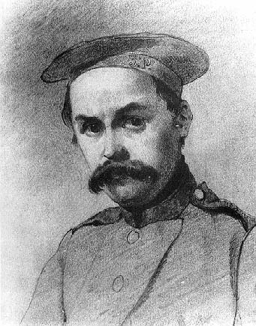
Таким він був, таким він бачив сам себе...

Slide 20
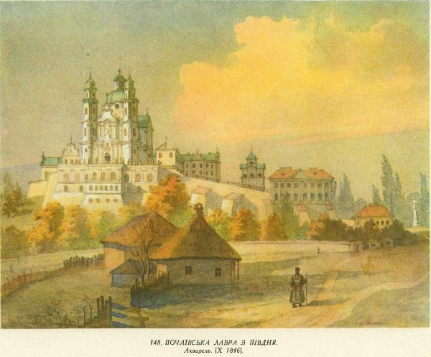
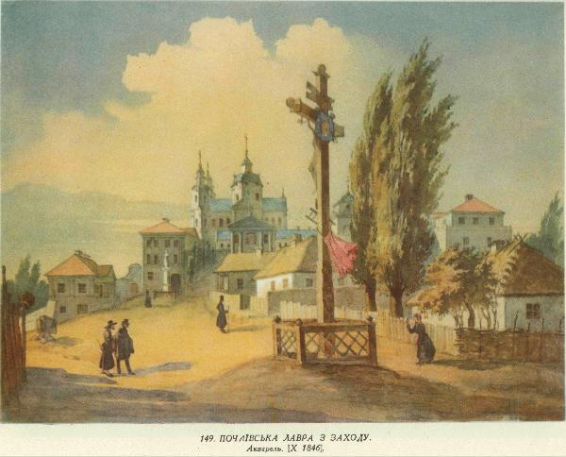
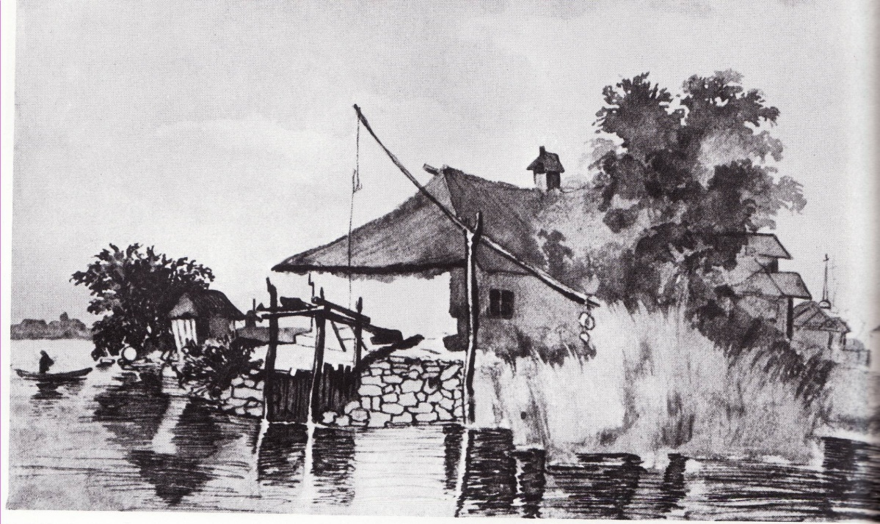
Пейзажі

Slide 21
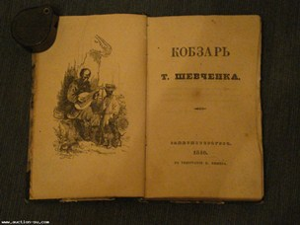
В лютому 1840 року світ побачив «Кобзар».
У збірку ввійшло всього вісім творів.

Slide 22
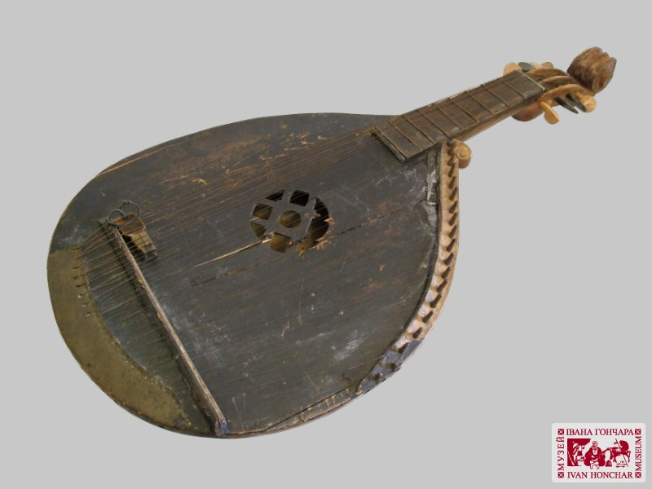
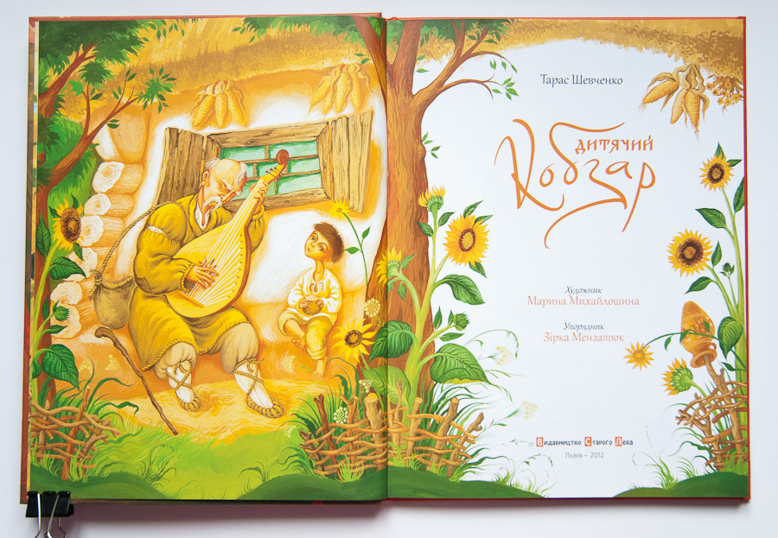
Кобза – улюблений музичний інструмент українців. У ХІV- XVст. З’являється перша кобза, принесена залишками тюркських племен.
Тарас дуже любив слухати кобзу.

Slide 23
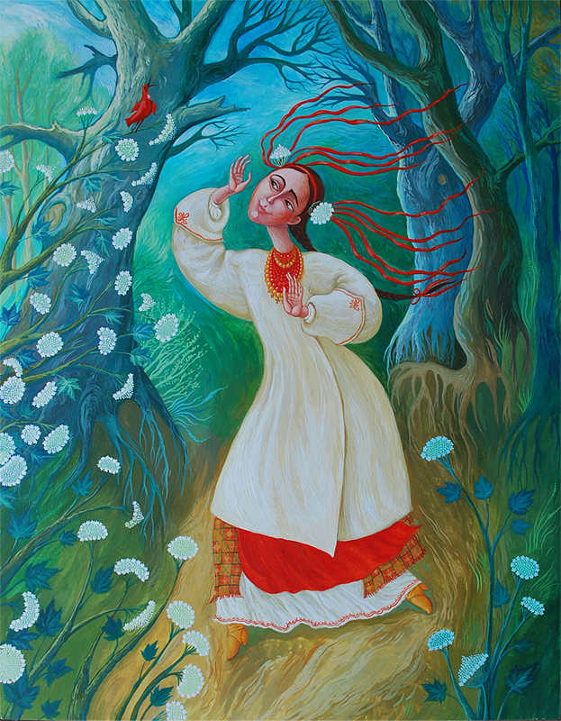
Зацвіла в долині червона калина…

Slide 24
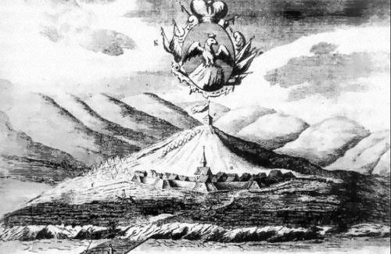
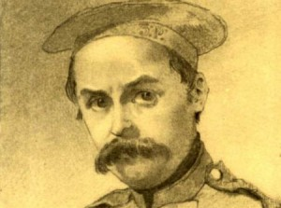
Орська крепость
…засудили
Судді-недоріки
І на каторгу загнали
Мало не навіки.

Slide 25
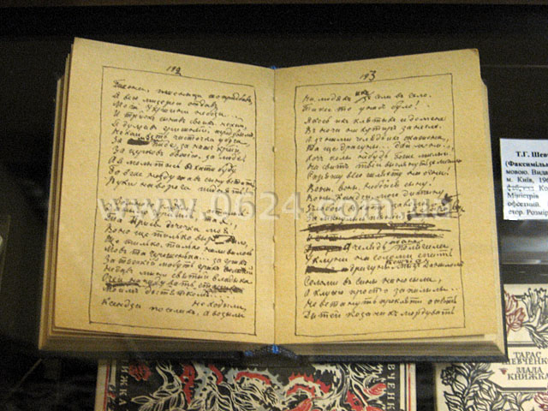
Незважаючи на заборону,
Т.Г. Шевченко писав вірші й ховав їх за халявою чобота.
Тепер цю книжечку називають “захалявною “.

Slide 26
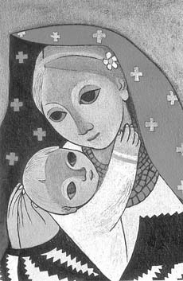
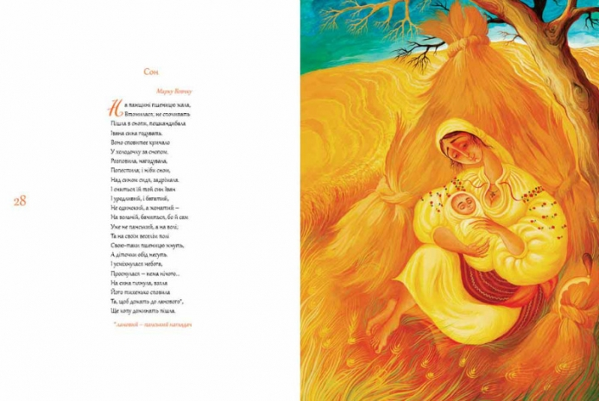
І на оновленій землі
Врага не буде, супостата,
А буде син,
і буде мати,
І будуть люди на землі.

Slide 27
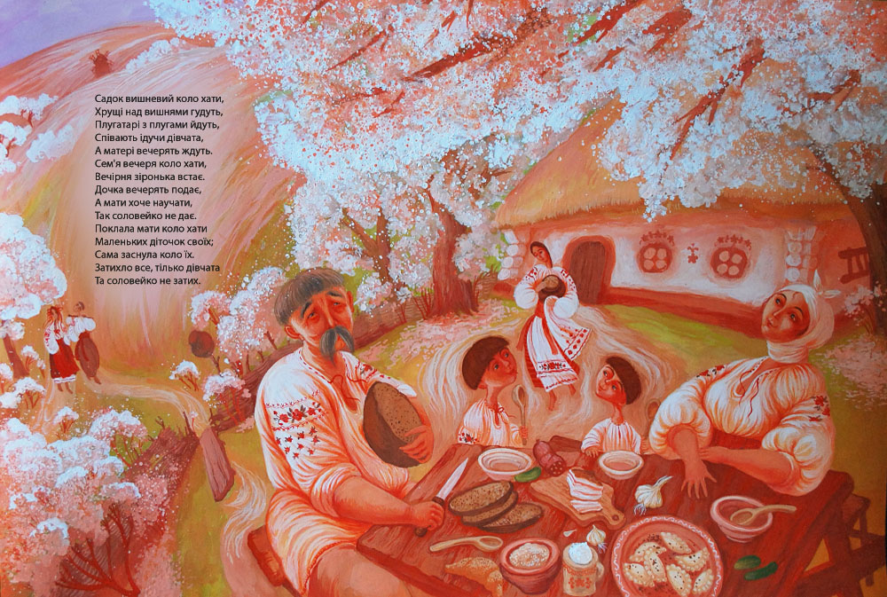
Садок вишневий коло хати…

Slide 28
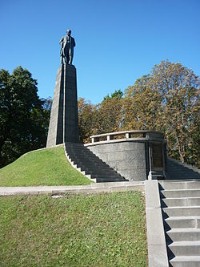
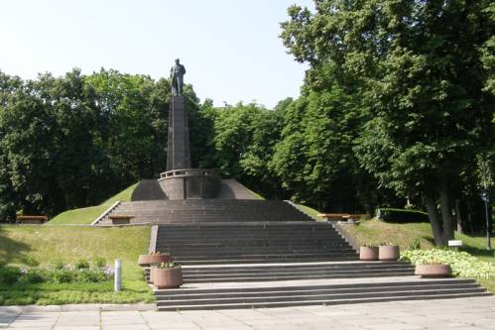
Пам’ятник Тарасові Шевченку
на Чернечій
горі

Slide 29
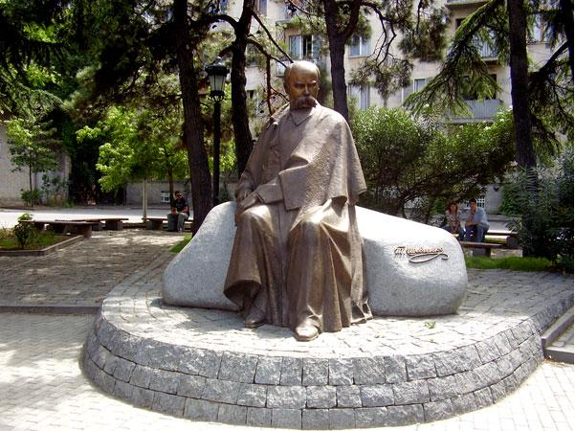
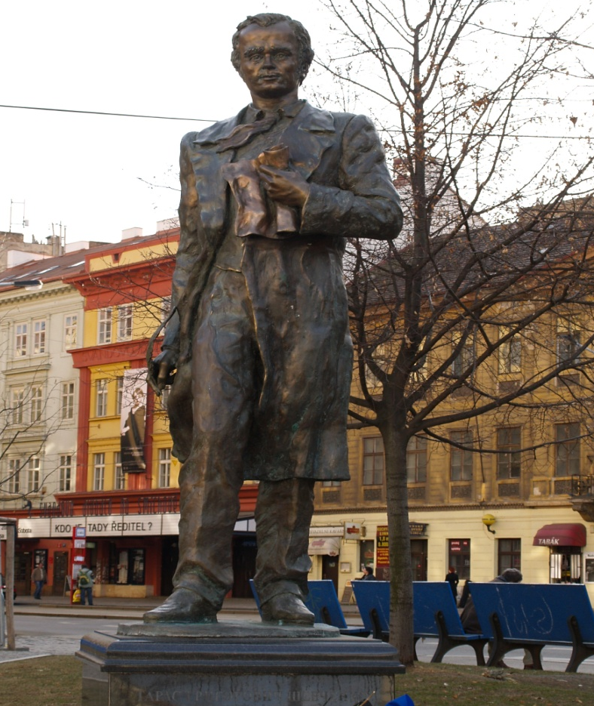
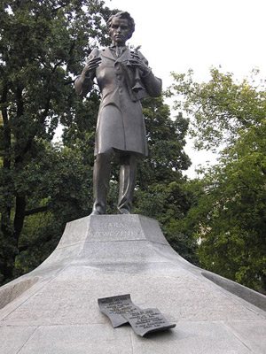
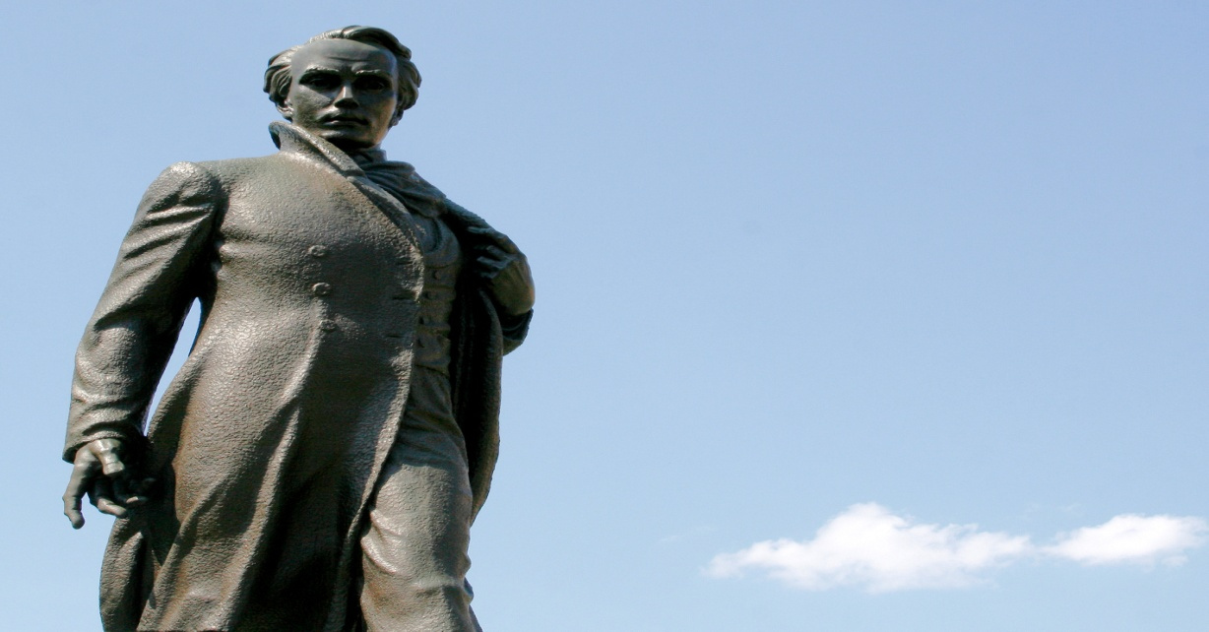
Прага
Тбілісі
Вашингтон
Варшава

Slide 30
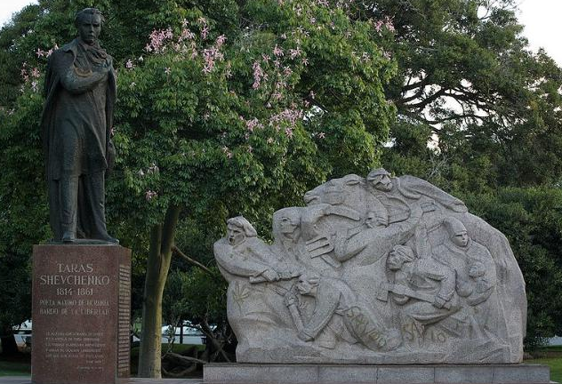
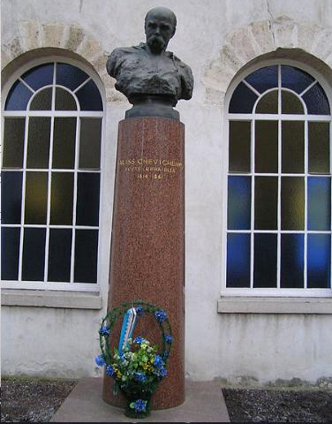
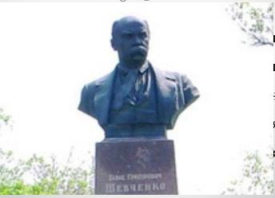
Буенос-Айрес
Париж
Афіни

Slide 31


Москва
Вільнюс

Slide 32

Найвищий у світі пам'ятник Тарасові Шевченку у місті Ковелі. Висота — більше ніж 7 метрів, вага бронзової скульптури — близько 20 тон

Slide 33


Над широким Дніпром
У промінні блакить
Є висока і тиха могила.
В тій могилі співець
Незабутній лежить,
Що народу віддав
свої сили.

Slide 34




І мене в сім'ї великій,
В сім'ї вольній, новій,
Не забудьте пом'янути
Незлим ,тихим словом.

